Slide 2
Основы Maven
4. Профили

Slide 3

Что такое профили и где они хранятся?
Профиль | Описание
Профиль проекта | Определяется в pom.xml
Профиль пользователя | Определяется в конфигурационном файле пользователя
Глобальный профиль | Определяется в глобальном конфигурационном файле
Профиль проекта profiles.xml | Определяется в файле profiles.xml в корневой директории проекта
 | Профиль – изменение процесса сборки активированное на основе параметров среды или аргументов командной строки. Профили могут описываться в pom файле проекта, в конфигурационных файлах или в специальном файле profiles.xml.

Slide 4
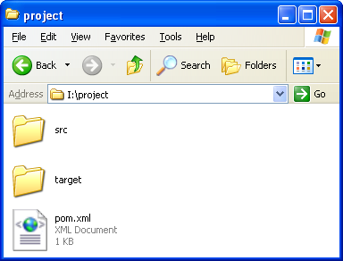
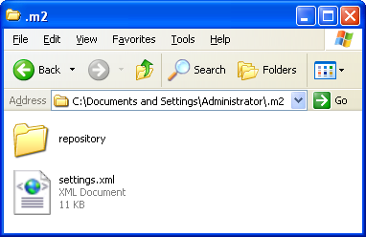
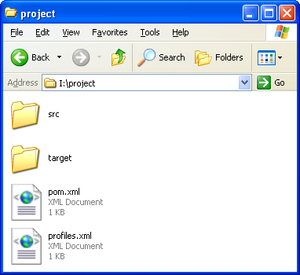
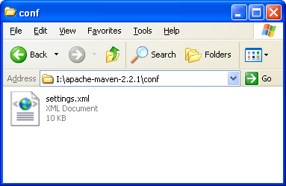
Что такое профили и где они хранятся?

Slide 5
Профили в конфигурационных файлах

Slide 6
Профили в конфигурационных файлах
<settings>
<localRepository/>
<interactiveMode/>
<usePluginRegistry/>
<offline/>
<pluginGroups/>
<servers/>
<mirrors/>
<proxies/>
<profiles/>
<activeProfiles/>
</settings>
<profiles/>
<activeProfiles/>

Slide 7
Профили в конфигурационных файлах
<profiles>
<profile>
<id> env-test </id>
<activation> ... </activation>
<properties> ... </properties>
<repositories> ... </repositories>
<pluginRepositories> ... <pluginRepositories>
</profile>
</profiles>
 | Профили в конфигурационных файлах содержат информацию общую для всех проектов. Фактически они позволяют задавать репозитории и свойства. У профиля задаётся id. С помощью id профиль можно активировать c командной строки или в конфигурационном файле.

Slide 8
Профили в конфигурационных файлах
<activeProfiles>
<activeProfile>env-test</activeProfile>
</activeProfiles>
 | Конфигурационные файлы позволяют задавать профили активные по умолчанию. Независимо от значений параметров среды.

Slide 9
Профили в POM файлах

Slide 10
Профили в pom файлах
<project>
...
<profiles> ... </profiles>
</project>

Slide 11

Профили в pom файлах
<profiles>
<profile>
<id>env-test</id>
<activation> ... </activation>
<properties> ... </properties>
<repositories> ... </repositories>
<pluginRepositories> ... <pluginRepositories>
<modules> ... </modules>
<build> ... </build>
<dependencies> ... </dependencies>
<dependencyManagement> ... </dependencyManagement>
<distributionManagement> ... </distributionManagement>
</profile>
</profiles>
<modules> ... </modules>
<build> ... </build>
<dependencies> ... </dependencies>
<dependencyManagement> ... </dependencyManagement>
<distributionManagement> ... </distributionManagement>
 | Профили в pom файлах содержат больше информации чем профили в конфигурационных файлах. В них присутствует информация о конкретном проекте.

Slide 12
Профили в pom файлах
<build>
<finalName>simple</finalName>
<defaultGoal> ... </defaultGoal>
<resources> ... </resources>
<testResources> ... </testResources>
</build>
 | Элемент build в профиле содержит меньше информации чем элемент build на верхнем уровне. В нём нет информации о структуре директорий проекта.

Slide 13
Профили в profiles.xml

Slide 14

Профили в profiles.xml
<profilesXml>
...
<profiles> ... </profiles>
</profilesXml>
 | В третьей версии Maven не используется файл profiles.xml в корневой директории для хранения профилей. Этот файл просто игнорируется.

Slide 15
Профили в profiles.xml
<profiles>
<profile>
<id> env-test </id>
<activation> ... </activation>
<properties> ... </properties>
<repositories> ... </repositories>
<pluginRepositories> ... <pluginRepositories>
</profile>
</profiles>
 | Профили в profiles.xml могут содержать ту же информацию что и профили в конфигурационных файлах. Фактически они позволяют задавать репозитории и свойства.

Slide 16
Активация профилей

Slide 17
Как активируются профили?
Профиль может быть активирован
Явно с командной строки
В конфигурационном файле
С помощью свойств заданных в командной строке или переменных среды
По наличию/отсутствию файла
По JDK
По ОС

Slide 18
Просмотр активных профилей
I:\maven-space\4.prof-activation>mvn help:active-profiles
[INFO] Scanning for projects...
[INFO] Searching repository for plugin with prefix: 'help'.
[INFO] ------------------------------------------------------------------------
[INFO] Building calculator
[INFO] task-segment: [help:active-profiles] (aggregator-style)
[INFO] ------------------------------------------------------------------------
[INFO] [help:active-profiles {execution: default-cli}]
[INFO]
Active Profiles for Project 'org.cud:calc:jar:0.0.1':
There are no active profiles.
[INFO] ------------------------------------------------------------------------
[INFO] BUILD SUCCESSFUL
[INFO] ------------------------------------------------------------------------
[INFO] Total time: 5 seconds
[INFO] Finished at: Tue Jul 02 10:00:57 NOVT 2013
[INFO] Final Memory: 10M/26M
[INFO] ------------------------------------------------------------------------
I:\maven-space\4.prof-activation>
mvn help:active-profiles
There are no active profiles.

Slide 19
Активация профиля с командной строки
I:\maven-space\4.prof-activation>mvn help:active-profiles -PmyProfile
[INFO] Scanning for projects...
[INFO] Searching repository for plugin with prefix: 'help'.
[INFO] ------------------------------------------------------------------------
[INFO] Building calculator
[INFO] task-segment: [help:active-profiles] (aggregator-style)
[INFO] ------------------------------------------------------------------------
[INFO] [help:active-profiles {execution: default-cli}]
[INFO]
Active Profiles for Project 'org.cud:calc:jar:0.0.1':
The following profiles are active:
- myProfile (source: pom)
[INFO] ------------------------------------------------------------------------
[INFO] BUILD SUCCESSFUL
[INFO] ------------------------------------------------------------------------
[INFO] Total time: 1 second
[INFO] Finished at: Tue Jul 02 10:04:55 NOVT 2013
[INFO] Final Memory: 10M/25M
[INFO] ------------------------------------------------------------------------
I:\maven-space\4.prof-activation>
mvn help:active-profiles -PmyProfile
The following profiles are active:
- myProfile (source: pom)

Slide 20
Активация профиля по умолчанию
<profiles>
<profile>
<id> myProfile </id>
<activation>
<activeByDefault>true</activeByDefault>
</activation>
[...]
</profile>
</profiles>

Slide 21
Активация профиля по умолчанию
I:\maven-space\4.prof-default>mvn help:active-profiles
[INFO] Scanning for projects...
[INFO] Searching repository for plugin with prefix: 'help'.
[INFO] ------------------------------------------------------------------------
[INFO] Building calculator
[INFO] task-segment: [help:active-profiles] (aggregator-style)
[INFO] ------------------------------------------------------------------------
[INFO] [help:active-profiles {execution: default-cli}]
[INFO]
Active Profiles for Project 'org.cud:calc:jar:0.0.1':
The following profiles are active:
- myProfile (source: pom)
[INFO] ------------------------------------------------------------------------
[INFO] BUILD SUCCESSFUL
[INFO] ------------------------------------------------------------------------
[INFO] Total time: 1 second
[INFO] Finished at: Tue Jul 02 10:09:29 NOVT 2013
[INFO] Final Memory: 10M/26M
[INFO] ------------------------------------------------------------------------
I:\maven-space\4.prof-default>
mvn help:active-profiles
The following profiles are active:
- myProfile (source: pom)

Slide 22
Активация профилей
<profiles>
<profile>
<id>test</id>
<activation>
<activeByDefault>false</activeByDefault>
<jdk> [...] </jdk>
<os> [...] </os>
<property> [...] </property>
<file> [...] </file>
</activation>
[...]
</profile>
</profiles>
<jdk> [...] </jdk>
<os> [...] </os>
<property> [...] </property>
<file> [...] </file>

Slide 23
Активация по свойству
<activation>
<property>
<name>myproperty</name>
<value>myvalue</value>
</property>
</activation>
<activation>
<property>
<name>myproperty</name>
</property>
</activation>
 | Профиль может быть активирован если у заданного свойства есть заданное значение. Профиль может быть активирован если свойству было присвоено какое-то значение. Только свойства заданные с командной строки могут использоваться для активации профиля.

Slide 24
Активация по отсутствию свойства
<activation>
<property>
<name>!myproperty</name>
</property>
</activation>
 | Профиль может быть активирован если заданному свойству никакое значение не было присвоено.

Slide 25
Активация по наличию/отсутствию файла
<activation>
<exists>
${basedir}/file1.properties
</exists>
</activation>
<activation>
<missing>
${basedir}/file2.properties
</missing>
</activation>
 | Профиль может быть активирован если заданный файл существует. Профиль может быть активирован если заданный файл не существует.

Slide 26
Активация по ОС
<activation>
<activeByDefault>false</activeByDefault>
<os>
<name>Windows XP</name>
<family>Windows</family>
<arch>x86</arch>
<version>5.1.2600</version>
</os>
</activation>
 | Профиль может быть активирован если у операционной системы заданные свойства.

Slide 27
Активация профиля
<profiles>
<profile>
<id>test</id>
<activation>
<activeByDefault>false</activeByDefault>
<jdk>1.5</jdk>
<os>
<name>Windows XP</name>
<family>Windows</family>
<arch>x86</arch>
<version>5.1.2600</version>
</os>
<property>
<name>mavenVersion</name>
<value>2.0.3</value>
</property>
<file>
<exists>${basedir}/file2.properties</exists>
<missing>${basedir}/file1.properties</missing>
</file>
</activation>
...
</profile>
</profiles>

